Slide 1


2024년 5월 2일 Study Meeting
논리 오류 감지
Logical Fallacy detection
정지$원$
성균관대학교 인공지능학과
석사과정
jwjw9603@g.skku.edu

Slide 2
Progress
진행 내용 Overview
Method의 정당성, 더 타당한 이유 및 근거 필요
Query Combination
Notes:
c

Slide 3
Progress
Method의 정당성, 더 타당한 이유 및 근거 필요
현재 Method를 정리하자면 다음과 같이 표현할 수 있다 :
논리 오류가 있는 문장으로부터 반문(Cg), 설명(Ex), 목표(Go) 문장을 생성한다(Generate Enriched Representations).
생성된 문장기반의 내용을 물어보는 쿼리를 생성한다(Generate a Query Text).
생성된 쿼리를 기반으로 Detect/Classify를 진행한다(Detection & Classification).
현재는 단순히 논리 오류에 반문, 설명, 목표가 ＇어떤 도움을 주기 때문에 사용한다.’ 정도로만 기술하고, 왜 이것들을 선택하고 사용하는 이유에 대한 구체적인 이유가 명확화 되어 있지 않다.
따라서 이를 보완해보자.
논리적 오류(Logical Fallacy)는 비판적 사고(Critical Thinking)의 논리적 분석을 통해 인식하고 피할 수 있다. 비판적 사고에는 여러 기술이 있으며, 그 중에서도 분석(Analysis)과 평가(Evaluation)는 기술 지원 학습과 밀접하게 연관되어 있다.
이를 바탕으로, 논리적 오류를 포함한 문장에 대해 분석과 평가를 수행함으로써, 이러한 오류들을 정확하게 식별하고 분류하는 작업을 진행하고자 한다.

Slide 4
Progress
Method의 정당성, 더 타당한 이유 및 근거 필요
분석(Analysis) : 다양한 관점을 살펴보고 각각의 장단점을 평가하는 과정을 통해 이루어지는 사고활동
평가(Evaluation) : 주어진 논증이나 주장들을 심사하고 그것들의 진실성이나 유효성을 결정하는 과정
기존 방법론에 이 이론들을 연결시켜보자.
분석 part에서 다음과 같은 내용을 포함할 수 있다:
Generate Enriched Representation
이 과정은 주어진 문장으로부터 Multiple Perspective를 추출하기 위함이다. i.e. Anlayzing view or scientific methods from different angles.
Generate a Query Text
이 과정은 Generate Enriched Representation으로부터 얻은 Multiple Perspective을 기반으로 Questioning을 하기 위한 Query Text을 생성한다.
평가 part에서 다음과 같은 내용을 포함한다:
Judging Argument
Generate a Query Text에서 생성된 Query를 통해 Questioning을 진행한다.
비판적 사고에서 Questioning은 문제를 분석하여 해결책을 찾거나 결정을 내리는데 도움이 될 수 있다.
Detect & Classify Logical Fallacies
Judging Argument과정을 통해 논리 오류를 인식하고 분류를 진행한다.

Slide 5
Progress
Query Combination
기존에는 반문, 설명, 목표 쿼리들을 각각 선택해서 실험을 진행했다. 즉 하나의 쿼리에 대한 영향만을 확인했다.
여기서 더 나아가, 이 세 가지의 쿼리 Prompt들을 ranking/aggregate(ensemble) 하고자 한다.
다양한 Prompt(반문, 설명 목표)들을 ranking 및 aggregation을 하기 위해서는 각 prompt의 영향성(역할)을 파악해야 한다.
각 Prompt의 영향성을 각 Prompt을 설명하는 score(가중치)를 사용하여 Aggregation을 진행하고자 한다.

Slide 6

Progress
Query Combination(Setup)
Query Prompt가 없는 경우를 Base Prompt(논리 오류 문장만 있는 경우)라 하고, 기호로는 bp라 한다.
Counterargument Query Prompt : cgqp
Explanation Query Prompt : exqp
Goal Query Prompt : goqp
{cg, ex, go} $∈q$
{cgqp, exqp, goqp} $∈p_{q}$

Slide 7
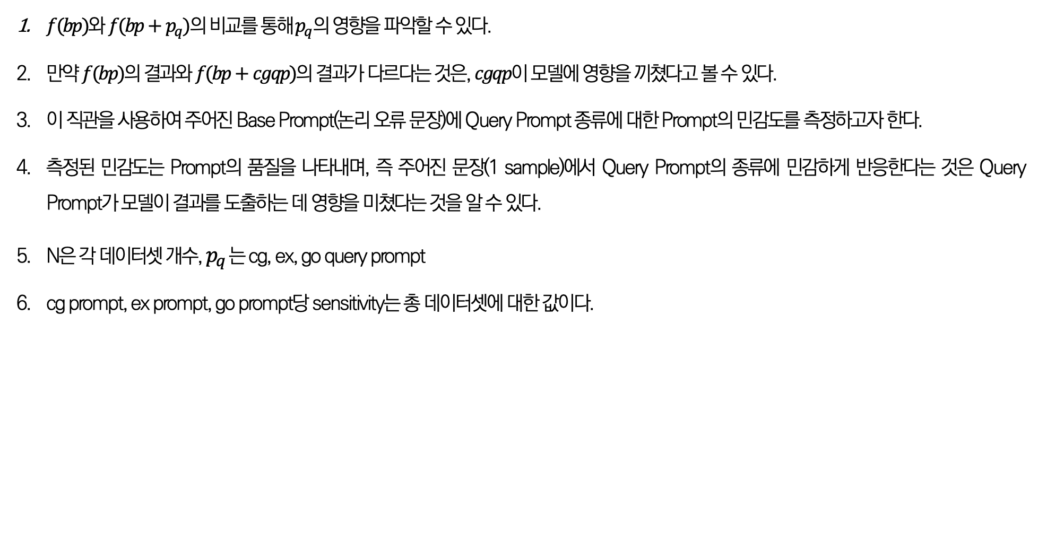


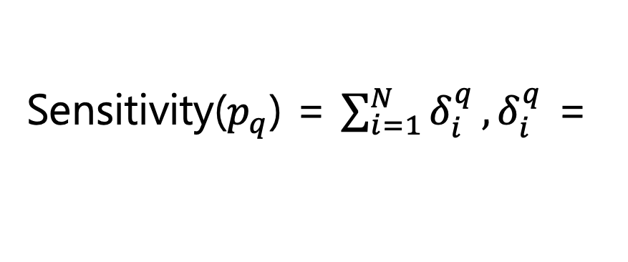
Progress
Query Combination(Sensitivity)
$f(bp)$와 $f(bp+p_{q})$의 비교를 통해$p_{q}$의 영향을 파악할 수 있다.
만약 $f(bp)$의 결과와 $f(bp+cgqp)$의 결과가 다르다는 것은, $cgqp$이 모델에 영향을 끼쳤다고 볼 수 있다.
이 직관을 사용하여 주어진 Base Prompt(논리 오류 문장)에 Query Prompt 종류에 대한 Prompt의 민감도를 측정하고자 한다.
측정된 민감도는 Prompt의 품질을 나타내며, 즉 주어진 문장(1 sample)에서 Query Prompt의 종류에 민감하게 반응한다는 것은 Query Prompt가 모델이 결과를 도출하는 데 영향을 미쳤다는 것을 알 수 있다.
N은 각 데이터셋 개수, $p_{q}$는 cg, ex, go query prompt
cg prompt, ex prompt, go prompt당 sensitivity는 총 데이터셋에 대한 값이다.
1, if $f\left(bp\right) ≠f(bp+p_{q})$
Sensitivity($p_{q}$) = $\sum_{i=1}^{N}{δ_{i}^{q}},δ_{i}^{q}$ =
0, $Otherwise$

Slide 8

Progress
Query Combination(Similarity)
원본 입력($bp$)과 각 Query Prompt($p_{q}$)간의 유사도를 측정한다. 유사도가 높은 Query Prompt는 원본 입력과 비슷하므로, 이를 통해 입력의 문맥이 유지되는 정도를 평가할 수 있다.
유사도가 높다면, 이는 Query Prompt가 다른 관점을 다루고 있으면서 원본 입력의 내용을 잘 반영하고 있음을 의미할 수 있다.
Similarity : $sim\left(x_{i}, p_{q}\right), q ∈\{cg, ex, go\}$

Slide 9

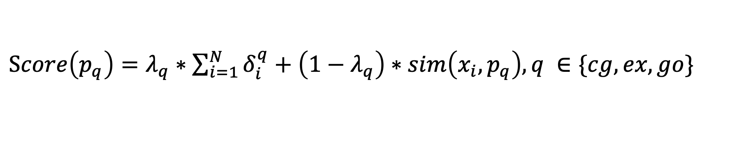
Progress
Query Combination(Score = Sensitivity + Similarity)
Sensitivity와 Similarity를 결합하여 Query Prompt에 대한 최종 score를 계산한다.
람다($λ_{q}$)는 이 두 요소의 상대적 중요도를 조절하는 역할을 한다.
민감도가 더 중요하다고 판단되면 람다를 높게 설정하고, 유사도가 더 중요하다고 판단되면 람다를 낮게 설정한다.
$λ_{q}$는 q(cg, ex, go)에 따라 다르게 설정하였다(hyper-parameter). 0 < =$λ_{q}=$<1
$N$은 데이터 개수, $x_{i}$는 1sample
$Score\left(p_{q}\right)$는 하나의 논리 오류 문장($x_{i}$)에 대한 $q$query prompt의 score를 의미한다.
$Score\left(p_{q}\right)=λ_{q}∗\sum_{i=1}^{N}{δ_{i}^{q}}+\left(1−λ_{q}\right)∗sim\left(x_{i}, p_{q}\right), q ∈\{cg, ex, go\}$

Slide 10
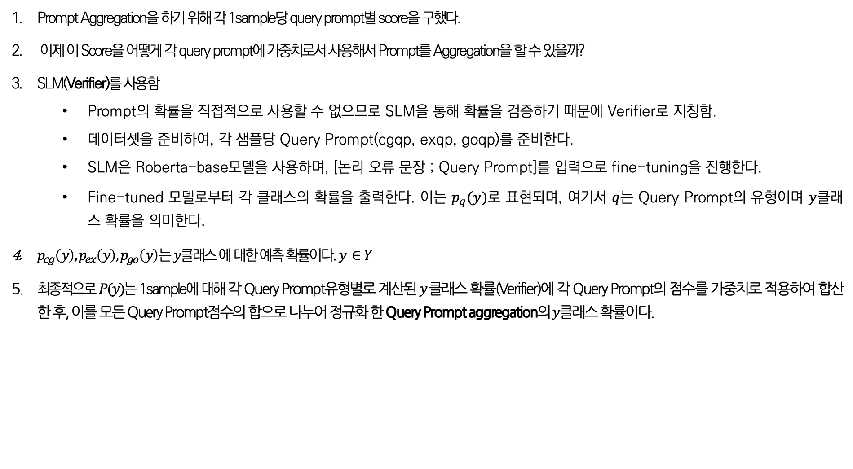
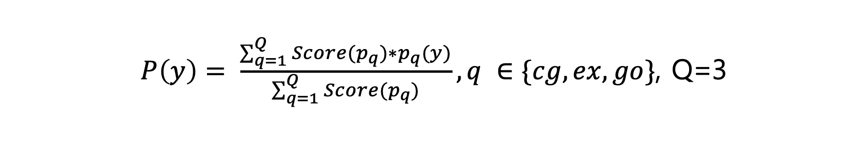
Progress
Query Combination(Prompt Aggregation)
Prompt Aggregation을 하기 위해 각 1sample당 query prompt별 score을 구했다.
이제 이 Score을 어떻게 각 query prompt에 가중치로서 사용해서 Prompt를 Aggregation을 할 수 있을까?
SLM(Verifier)를 사용함
Prompt의 확률을 직접적으로 사용할 수 없으므로 SLM을 통해 확률을 검증하기 때문에 Verifier로 지칭함.
데이터셋을 준비하여, 각 샘플당 Query Prompt(cgqp, exqp, goqp)를 준비한다.
SLM은 Roberta-base모델을 사용하며, [논리 오류 문장 ; Query Prompt]를 입력으로 fine-tuning을 진행한다.
Fine-tuned 모델로부터 각 클래스의 확률을 출력한다. 이는 $p_{q}(y)$로 표현되며, 여기서 $q$는 Query Prompt의 유형이며 $y$클래스 확률을 의미한다.
$p_{cg}\left(y\right),p_{ex}\left(y\right),p_{go}\left(y\right)$는 $y$클래스 에 대한 예측 확률이다. $y ∈Y$
최종적으로 $P(y)$는 1sample에 대해 각 Query Prompt유형별로 계산된 $y$클래스 확률(Verifier)에 각 Query Prompt의 점수를 가중치로 적용하여 합산한 후, 이를 모든 Query Prompt점수의 합으로 나누어 정규화 한 Query Prompt aggregation의$y$클래스 확률이다.
$P\left(y\right)= \frac{\sum_{q=1}^{Q}{Score(p_{q})}∗p_{q}(y)}{\sum_{q=1}^{Q}{Score(p_{q})}}, q ∈\{cg, ex, go\}$, Q=3

Slide 11
감사합니다
발표 경청해 주셔서 감사합니다
정지원 성균관대학교 인공지능학과 석사 과정
jwjw9603@g.skku.edu

